Slide 1
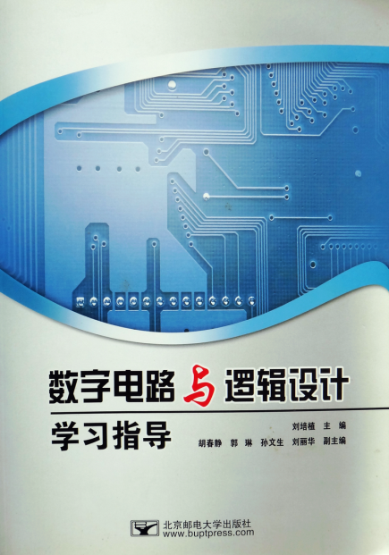

数字系统设计
第四章 集成触发器
孙文生
北京邮电大学 信息与通信工程学院

Slide 2
学习要点
掌握各种触发器的特征方程(状态方程)
熟悉主从触发器的一次翻转现象
掌握各种钟控触发方式
电平触发：高电平、低电平
边沿触发：上升沿、下降沿
掌握触发器功能之间的转换

Slide 3
4.1 时序电路的特点
组合逻辑电路
输出跟随输入的变化。
X₁
组合逻辑
电 路
F₁
X₂
F₂
X_{m}
F_{n}
时序逻辑电路
输出由当前输入和历史输入决定。
X₁
组合逻辑
电 路
F₁
记忆元件
双稳态触发器
F_{n}
X_{m}
记忆
元件

Slide 4
4.2 触发器的基本特性及记忆功能
什么是触发器
能够存储一位二进制信息的基本单元.
触发器的特点
有两个互补输出端.
有两个稳定的状态，分别表示逻辑0和逻辑1.
在输入信号作用下，可发生稳态转换.
输入信号撤销后，能将获得的新状态保存下来.
触发器的记忆功能
触发器有两个稳定状态，可以记忆一位二进制数。
多个触发器可以记忆多位二进制数.
触发器

Slide 5
4.2 触发器的基本特性及记忆功能
触发器的现态和次态
现态(现在状态): 输入变化前,触发器所处的状态
次态(下一状态): 输入变化后,触发器进入的状态
即下一状态是对某一时刻而言，过了该时刻就应看作现在状态。
触发器的特征方程
触发器
触发器逻辑功能的描述
特征方程 功能表
波形图 状态图
Notes:
现在状态和下一状态是相对于输入变化而言的，在某一个时刻输入变化后电路进入的下一状态，对于下一次输入变化而言，就是触发器的现在状态。即下一状态是对某一时刻而言的，过了这个时刻就应看作现在状态。

Slide 6
4.3 基本RS触发器(电位型触发器)
1. 电路结构和工作原理
≥1
≥1
&
&
由或非门构成的基本RS触发器
由与非门构成的基本RS触发器

Slide 7
4.3 基本RS触发器(电位型触发器)
2. 由 或非门构成的基本RS触发器
求触发器的特征方程：
≥1
≥1
RS触发器的特征方程：

Slide 8
描述触发器的方法
状态表
外输入
SR
00 01 11 10
≥1
≥1
内输入
0
1
0 | 0 | × | 1
1 | 0 | × | 1
功能表
特征方程
R S | Q^{n+1} | 功能说明
0 0 0 1 1 0 1 1 | Q^{n} 1 0 × | 保持 置1 置0 不允许

Slide 9
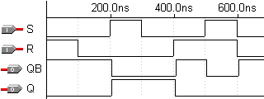
描述触发器的方法
波形图(时序图)
激励表
Q^{n} Q^{n+1} | R S
0 0 0 1 1 0 1 1 | × 0 0 1 1 0 0 ×
状态图
R=0, S=1
≥1
≥1
R=×
S= 0
0
1
R= 0
S= ×
R=1, S=0

Slide 10
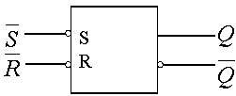
3. 由 与非门构成的基本RS触发器
RS触发器的功能表
R S Q^{n+1}
0 0 不允许
0 1 0
1 0 1
1 1 Q^{n}
&
&
RS触发器的状态图
RS触发器的状态方程
R=1, S=0
R= ×
S= 1
0
1
R= 1
S= ×
R=0, S=1

Slide 11

应用举例
[例] 下图为用基本RS触发器构成的一个消除机械开关震颤的防颤电路，画出对应输入波形的输出Q的波形，并说明其工作原理。
R S Q^{n+1}
0 0 不允许
0 1 0
1 0 1
1 1 Q^{n}
Q

Slide 12

4.4 各种钟控触发器的逻辑功能
在数字系统中，通常要求触发器的状态不是在输入信号变化时立即转换，而是等待控制脉冲到达时才转换，这个控制脉冲就是时钟脉冲CP(Clock Pulse)。
用时钟信号保持整个时序系统协调工作的电路称为同步时序电路。
转换时刻受 CP 控制的触发器称为钟控触发器，是同步时序电路的基础。
Notes:
基本RS触发器是组成各类触发器的基础

Slide 13
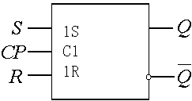
4.4.1 钟控RS触发器
1. 钟控RS触发器的结构
2. 特征方程
CP=0, 保持原状态
CP=1, 基本RS触发器
将时钟信号引入特征方程

Slide 14
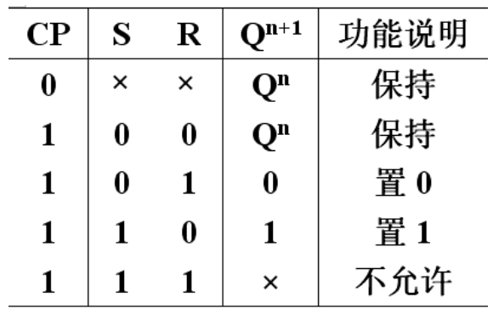
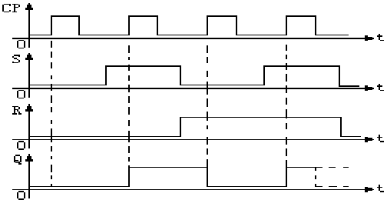
4.4.1 钟控RS触发器
3. 钟控RS触发器的功能表
4. 触发方式
0
0
0
1
0
1
0
1
0
1
1
X
电平触发
钟控RS触发器逻辑功能波形图

Slide 15
钟控RS触发器
module rs_ff (
input wire clk,r,s, //rs触发器输入信号
output reg q, //输出端口q，在always块里赋值，定义为reg型
output wire qb //输出端口非q
);
assign qb = ~q;
always@(posedge clk)
begin
case( {r, s} )
2'b00: q <= q; //r,s同时为低电平，触发器保持状态不变
2‘b01: q <= 1’b1; //触发器置1状态
2'b10: q <= 1'b0; //触发器置0状态
2'b11: q <= 1'bx; //r,s同时为高电平有效，逻辑矛盾，触发器为不定态
endcase
end
endmodule
Notes:
用数据流描述实现的RS触发器

Slide 16
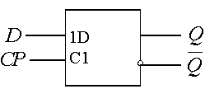
4.4.2 钟控D触发器
1. 钟控D触发器的结构
2. 特征方程
将时钟信号引入特征方程
CP=0, 保持原状态
CP=1, 实现D触发器功能

Slide 17
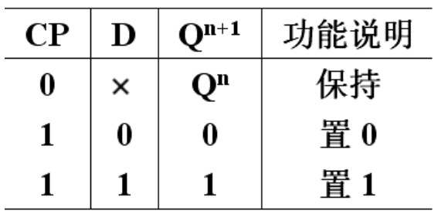
4.4.2 钟控D触发器
3. 钟控D触发器的功能表
4. 触发方式
电平触发

Slide 18
钟控D触发器
module dff ( //模块名及参数定义
input clk,rst,d,
output reg q,
output wire qb
);
assign qb = ~q;
always @( posedge clk ) //只有clk上升沿时刻触发
if (!rst) //复位信号判断，低有效
q <= 1‘b0; //复位有效时清零
else
q <= d; //触发时输出q值为输入d
endmodule
Notes:
用行为描述方式实现的D触发器

Slide 19
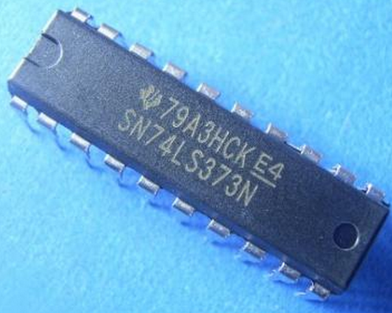
4.4.3 锁存器
在实际中，总线上的数据出现时间很短，但使用时间较长，就需要在数据出现时将数据先存储起来，以便以后使用，完成这种功能的部件称为锁存器(Latch)。
1. 8位D锁存器74LS373
将D触发器的时钟端连在一起，数据端仍各自保持独立。
2. 触发方式
表4.4.3 8位D锁存器74LS373功能表
电平触发
输出控制OE CP D Q^{n+1}
0 1 1 1
0 1 0 0
0 0 × Q^{n}
1 × × 高阻
3. 锁存器的应用

Slide 20
4.4.3 锁存器
3. 锁存器的应用
图4.4.3 由74LS373构成双向数据锁存器

Slide 21
4.4.4 钟控JK触发器
1. 钟控JK触发器的结构
n+1
n+1
2. 特征方程
将时钟信号引入特征方程
CP=0, 保持原状态
CP=1, 实现JK触发器的功能

Slide 22
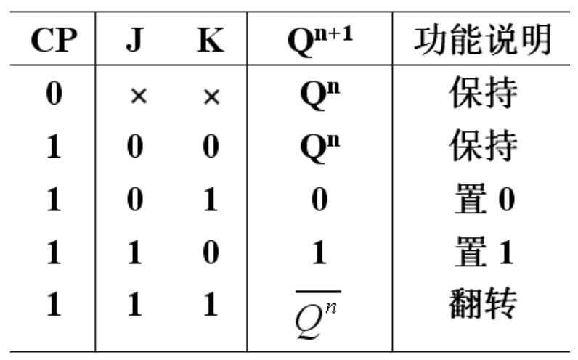
4.4.4 钟控JK触发器
n+1
3. 钟控JK触发器的功能表
n+1
4. 触发方式
电平触发

Slide 23
钟控JK触发器
module jk_ff ( //模块名及参数定义
input clk,j,k,rst,set,
output reg q,
output wire qb
);
assign qb = ~q;
always@(posedge clk or negedge rst or negedge set)
begin
if (!rst)
q <= 1'b0; // 异步清零
else if (!set)
q <= 1'b1; // 异步置1
else
case ({j,k})
2'b00: q <= q; //保持
2'b01: q <= 0; //置0
2'b10: q <= 1; //置1
2'b11: q <= ~q; //翻转
endcase
end
endmodule
Notes:
用行为级描述实现的带异步复位和置位端的边沿触发器

Slide 24
4.4.5 钟控T触发器
1. 钟控T触发器的结构
n+1
n+1
2. 特征方程
CP=0, 保持原状态
CP=1, 实现T触发器的功能
将时钟信号引入特征方程

Slide 25
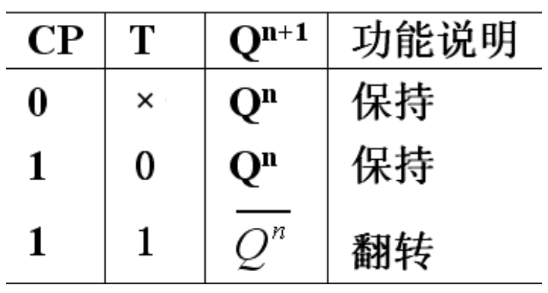
4.4.5 钟控T触发器
3. 钟控T触发器的功能表
4. 触发方式
电平触发

Slide 26
4.4.6 各种触发器之间的转换
在实际中，常需利用现有触发器完成其它触发器的逻辑功能，这就需要将不同功能的触发器进行转换。
转换的关键是转换逻辑电路，同时应注意转换前后的触发方式不变。
转换方法：
(1) 公式法
(2) 真值表法
触发器逻辑功能转换的框图

Slide 27
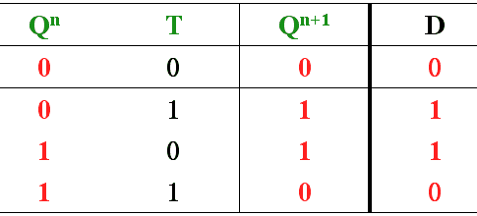
例：将D触发器改成T触发器
公式法
D触发器转T触发器
真值表法

Slide 28
例：将D触发器改成T触发器
公式法
D触发器转T触发器
真值表法

Slide 29
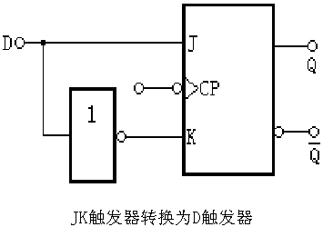
例：触发器逻辑功能的转换
J-K型改D型
JK触发器特征方程：
D触发器特征方程：
D型改JK型

Slide 30
4.4.7 钟控触发器的缺点
CP＝1 期间，输入信号不能发生变化，使应用受到限制，抗干扰能力较差。
CP=1 的脉冲宽度要求较严。
0
0
0
1
0
1
0
1
0
1
1
X
钟控RS触发器逻辑功能波形图

Slide 31
4.5 TTL集成主从触发器
钟控RS触发器: CP＝１期间，RS的变化引起输出多次改变.
主从触发器：一个时钟周期中, 状态仅翻转一次.
4.5.1 基本工作原理
CP

Slide 32
4.5.1 基本工作原理
主触发器
Q_{主}
从触发器
Q_{从}
J
K
CP
完成主触发器的状态向从触发器传送
Q_{主}跟随JK变化
Q_{从}封锁
Q_{主}封锁
Q_{从}＝ Q_{主}
CP
TTL集成主从触发器的工作原理

Slide 33
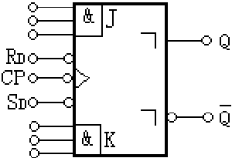
4.5.1 基本工作原理
1. 逻辑符号
3. 功能表
JK触发器的功能表
J K Q^{n+1}
0 0 Q^{n}
0 1 0
1 0 1
1 1
R_{Ｄ}、S_{Ｄ：}异步置0、置1
2. 特征方程

Slide 34
4.5.1 基本工作原理
4. 状态图
特征方程
J=1
K= ×
J=0
J= ×
K=×
0
1
K=0
状态 0
J= ×
K=1
状态 1
状态转换图

Slide 35
4.5.1 基本工作原理
JK触发器的功能表
J K Q^{n+1}
0 0 Q^{n}
0 1 0
1 0 1
1 1
主从JK触发器的特征方程：
主从JK触发器输出波形

Slide 36
4.5.2 主从JK触发器的一次翻转问题
原因：主触发器的输入取自于从触发器的输出。
CP＝1 期间
假设Q_{从}^{n} ＝0，则主触发器：
S_{主} R_{主} Q^{n+1}
0 0 Q^{n}
1 0 1
主
主
结论：在CP＝1 期间，J K 信号出现使
Q 变位 Q 的组合，则CP下降时 Q ＝ Q 。

Slide 37
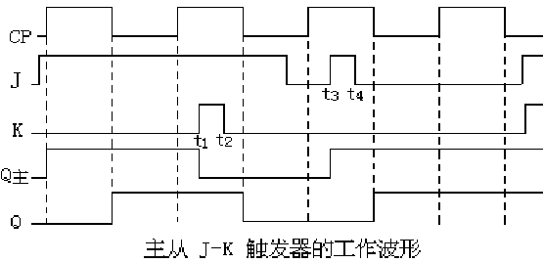
4.5.2 主从JK触发器的一次翻转问题
Notes:
http://202.112.109.163/index.php

Slide 38
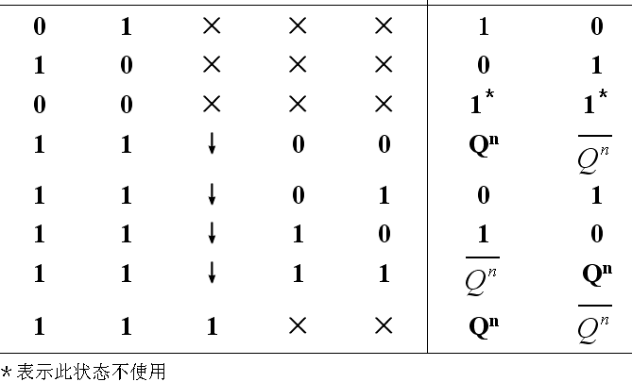
4.5.3 异步置0置1输入
集成JK触发器状态转换时刻除了受时钟控制外，还可受异步置0/置1输入端R_{D}和S_{D}控制，使其被强制置0或置1，由于它们的作用与时钟无关，所以称为异步置位/复位输入。
表4.5.1 具有异步置0置1输入的JK触发器功能表
S_{D} R_{D} CP J K Q Q

Slide 39
4.5.3 异步置0置1输入
带有异步置0置1输入的JK触发器波形

Slide 40
应用举例
[例] 下图是用主从JK触发器构成的信号检测电路，检测CP高电平期间
u是否有输入脉冲，若CP、u的波形如图所示，画出输出Q的波形。
Q
异步复位
Q
JK触发器的功能表
J K Q^{n+1}
0 0 Q^{n}
0 1 0
1 0 1
1 1

Slide 41
4.6 集成边沿触发器
主从触发:
在时钟下降沿改变状态，但时钟高电平期间对外开放。
边沿触发:
只在时钟信号的某一边沿（CP↑或CP↓）对输入信号作出响应并引起触发器状态变化。
只有时钟有效边沿附近的输入信号才真正有效，其它时间输入不影响触发器输出，提高了抗干扰能力。
边沿触发的实现：
利用逻辑门的延迟实现边沿触发;
利用内部反馈, 维持 ⎯ 阻塞电路;

Slide 42
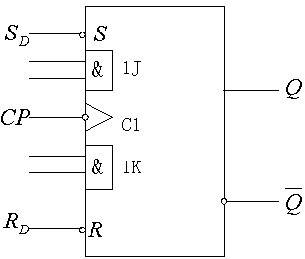
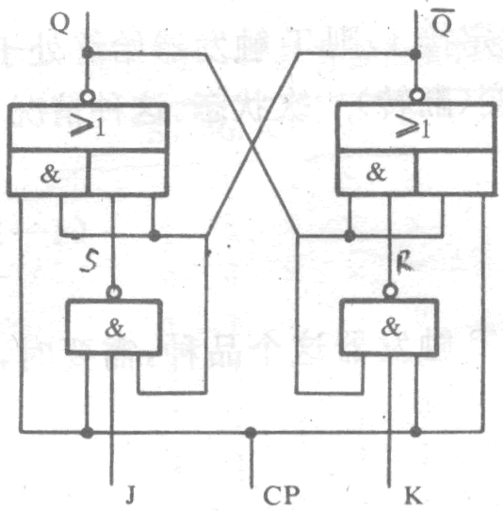
4.6.1 负边沿JK触发器
边沿触发原理
CP=0期间, 与非门G₁和G₂被封锁,
S=R=1 触发器输出保持不变.
CP=1期间, JK信号可进入与非门，
但触发器处于自锁状态。
G₁
G₂
此时 R S 跟随 J K 变化。

Slide 43
4.6.1 负边沿JK触发器
边沿触发原理
CP=1 → 0, 触发器解除自锁，由于
与非门的延迟作用，此时的
RS信号决定触发器的状态。
G₁
G₂
结论: 只有时钟信号下降沿前JK值
才起作用，实现边沿触发.

Slide 44
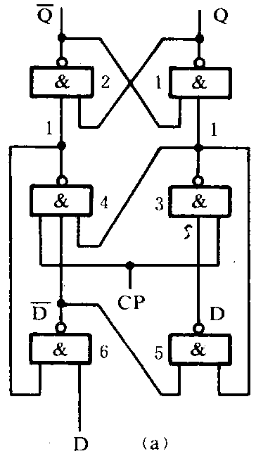
4.6.2 维持⎯阻塞D触发器
D触发器的边沿触发原理
CP=0期间 与非门3、4被封锁
触发器输出保持不变.
CP=↑ 电路实现D触发器的功能
CP=1期间 电路处于维持－阻塞状态
此期间, 触发器输出保持不变.
结论: 只有时钟信号上升沿前的D值
才起作用, 是正边沿触发.

Slide 45
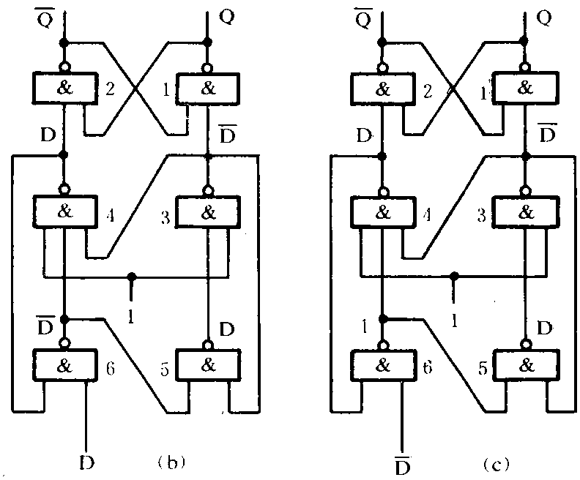
维持⎯阻塞原理
D
D

Slide 46
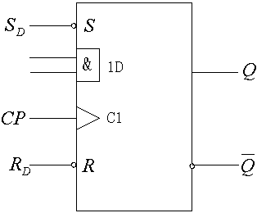
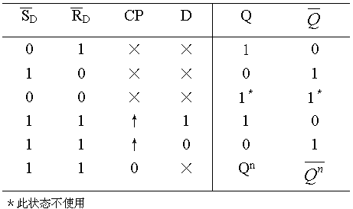
4.6.2 维持⎯阻塞D触发器
正边沿型D触发器的功能表

Slide 47
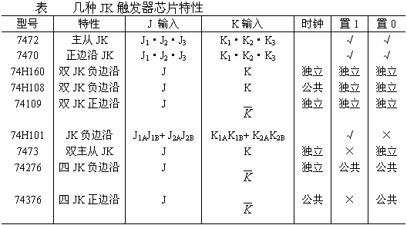
4.6.3 JK触发器和D触发器的实际产品
几种JK触发器的特性

Slide 48
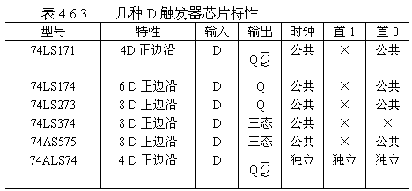
4.6.3 JK触发器和D触发器的实际产品
几种D触发器的特性

Slide 49
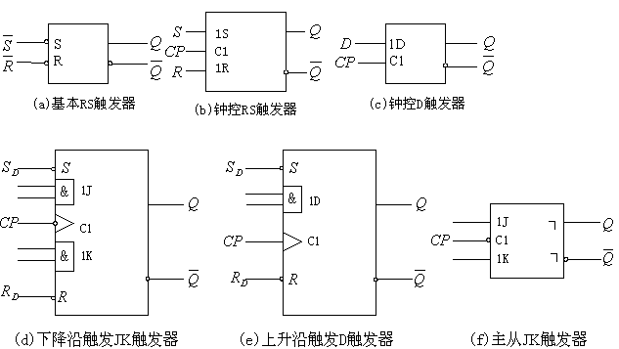
4.6.4 触发器的逻辑符号

Slide 50
应用举例
[例] 由D触发器(上升沿触发)和JK触发器(下降沿触发)构成的电路的输入波形如图所示，画出输出Q₁、Q₂的波形。
Q₁
Q₂

Slide 51
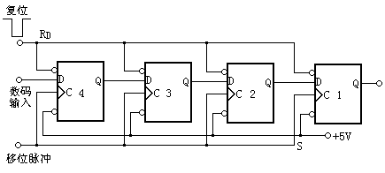
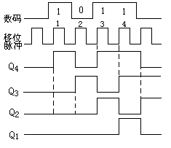
应用举例: 移位寄存器
数码2
数码1
数码3
数码4
数码2
数码3
数码1
数码2
数码1
数码1

Slide 52
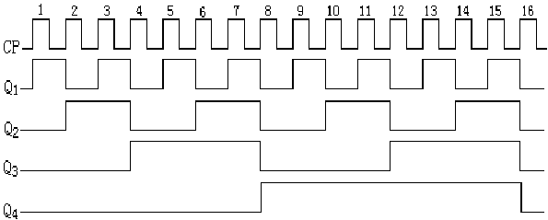
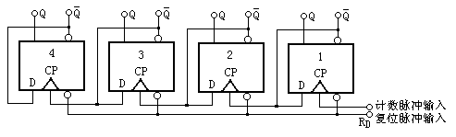
应用举例: 计数

Slide 53
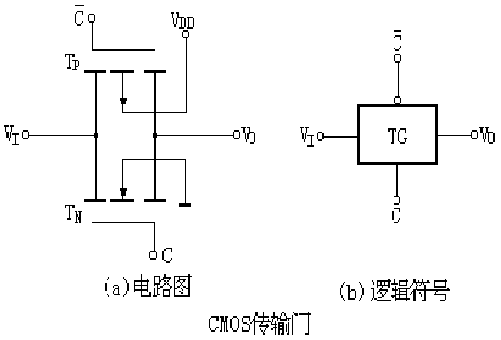
4.7 CMOS触发器
TTL集成触发器以钟控RS触发器为基础，CMOS集成触发器以钟控D触发器为基础。
CMOS传输门（TG）
当C=0为时， T_{N}和T_{P}截止，传输门断开。
当C=1时， V_{O}=V_{I}，传输门传输信号。

Slide 54
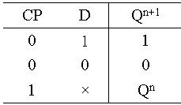
4.7 CMOS触发器
一 CMOS钟控D触发器
由两个传输门TG₁、TG₂和三个反相器组成，其中反相器3为传输门提供反相控制信号。
CMOS钟控D触发器功能表
CMOS钟控D触发器

Slide 55
4.7 CMOS触发器
二 CMOS主从D触发器
由两个CMOS钟控D触发器构成，下图是带有异步置0置1输入的主从D触发器逻辑图。
CMOS主从D触发器

Slide 56
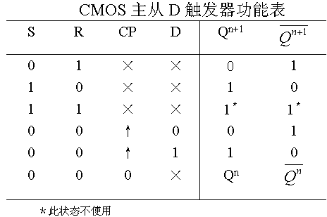
4.7 CMOS触发器
二 CMOS主从D触发器

Slide 57
4.7 CMOS触发器
二 CMOS主从D触发器特点
异步置0置1信号是高电平有效；
状态翻转的时刻是时钟的上升沿；
不存在一次翻转现象，边沿触发，输出由CP上升沿时刻的输入信号决定。

Slide 58
4.8 集成触发器的选用和参数
逻辑功能的选择
D触发器: 单端输入
JK触发器: 双端输入
触发方式的选择
电平触发
边沿触发
主从触发器
上升沿触发、下降沿触发

Slide 59
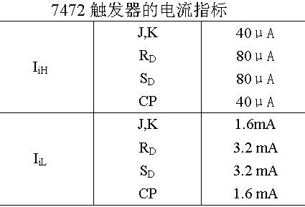
4.8 集成触发器的选用和参数
触发器的参数
直流参数
输出高电平 V_{OH}
输出低电平 V_{OL}
输入高电平(开门电平) V_{ON}
输入低电平(关门电平) V_{OFF}
低电平输入电流(输入短路电流) I_{iL}
高电平输入电流(交叉漏电流) I_{iH}
电源电流(功耗) I_{CC}

Slide 60
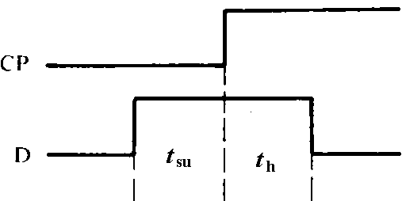
4.8 集成触发器的选用和参数
触发器的参数
时间参数
1. 输入信号的时间参数
建立时间t_{su}
保持时间t_{h}
2. 时钟信号的时间参数
时钟高电平宽度 t_{WH}
时钟低电平宽度 t_{WL}
3. 触发器的最高工作频率

